Slide 1
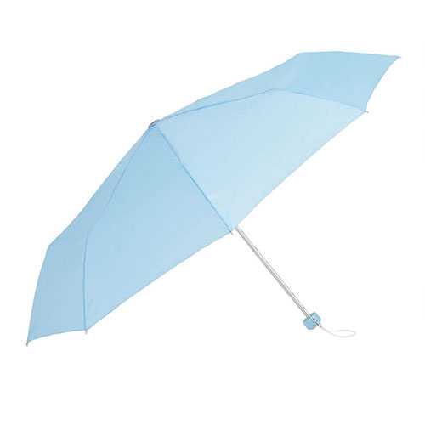
【提案書】
カラー軽量折り畳み傘50
特徴
親骨50cmでコンパクト＆軽量な折り畳み傘。全6色の明るめのカラー展開が特徴です。オリジナル名入れをして女性向けの物販品や賞品にご活用ください。付属の収納ケースにも名入れできます。
商品写
納期
納期スペース
仕様
カラー展開：本体色6色（単色／色込）
素材：ポリエステル
サイズ：50cm×8本骨
お見積
お見積りスペース

